Slide 1

온라인 공포게임
THE ROOM
10조
전우조
김선진
김상수
오대경
정지은

Slide 2

CONTENTS
01. 가독성 증가를 위한 리펙토링
02. 접근권한자 수정을 통한 은닉화
03. 게임 추가 컨텐츠

Slide 3
1. 가독성 증가를 위한 리펙토링
변수명 통일
불분명한 변수 및 함수 이름 수정
의미 있는 수 상수 선언
초기화 함수 정의
조건문에서 상태 체크를 함수로 따로 빼서 가독성 증가

Slide 4
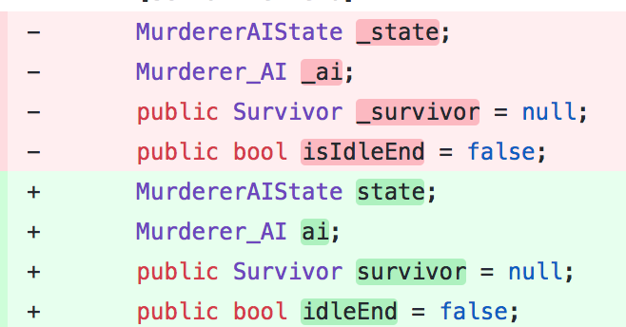
1-1 변수명 통일

Slide 5
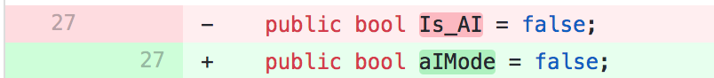
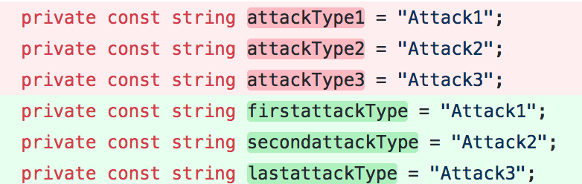
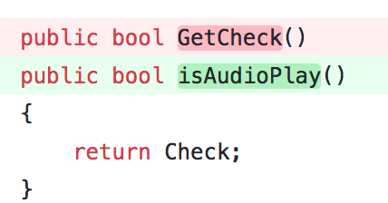
1-2 불분명한 변수 및 함수 이름 수정

Slide 6
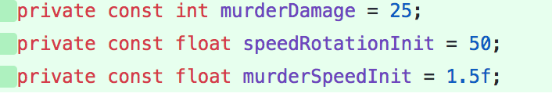
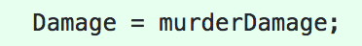
1-3 의미 있는 수 상수 선언

Slide 7
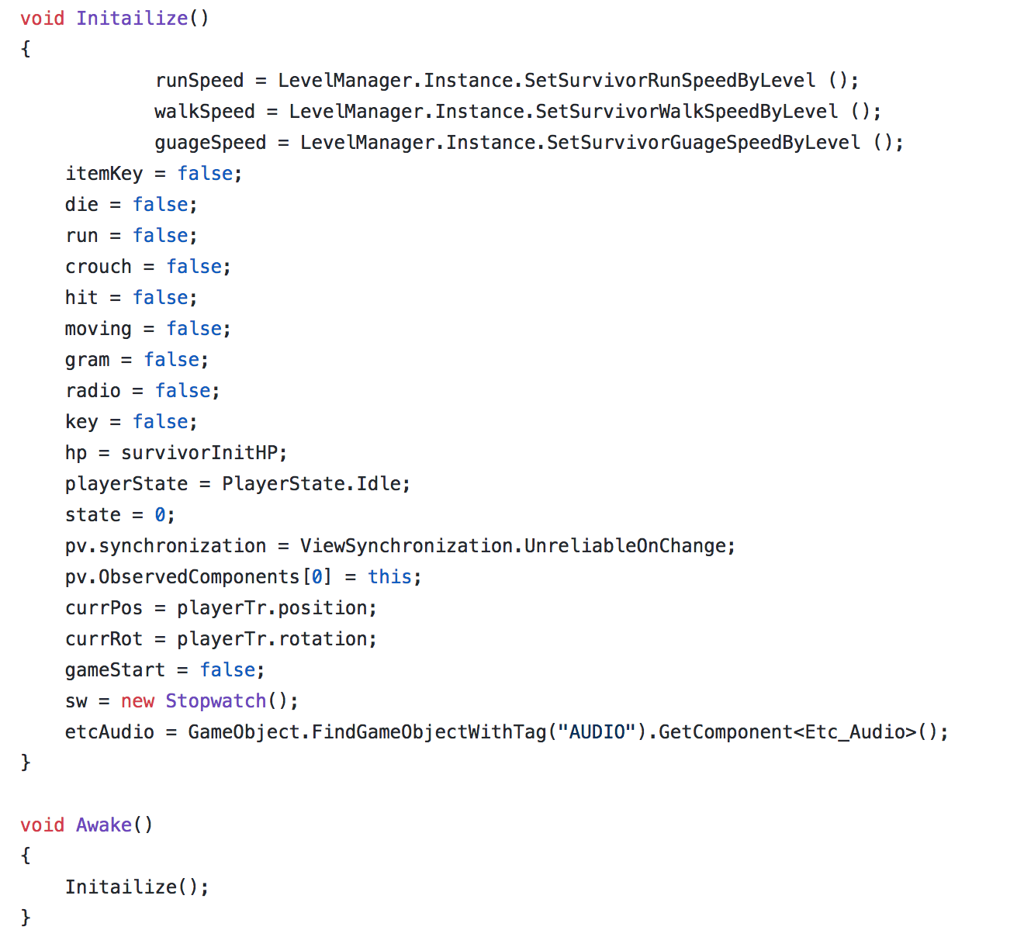
1-4 초기화 함수 정의

Slide 8
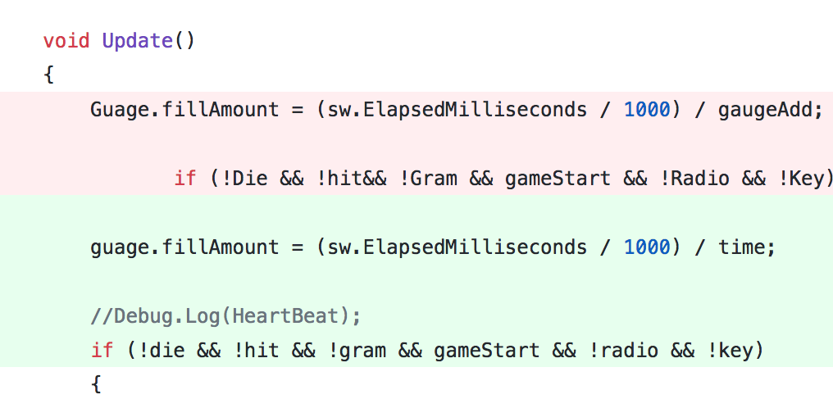
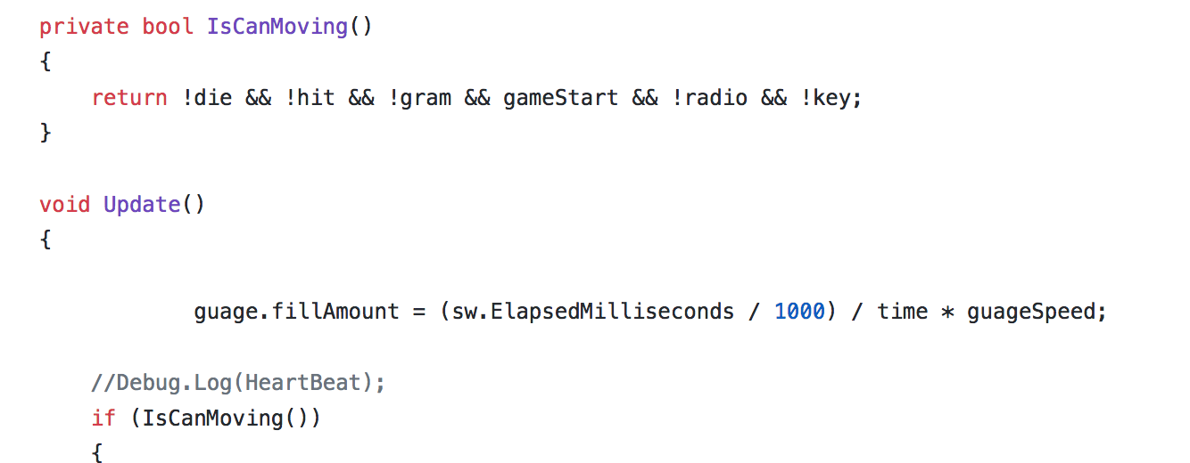
1-5 조건문에서 상태 체크를 함수로 따로 빼서 가독성 증가

Slide 9
2. 접근권한자 수정을 통한 은닉화
Public →private
Private로 변경함에 따른 컴포넌트 Get 방식 수정

Slide 10
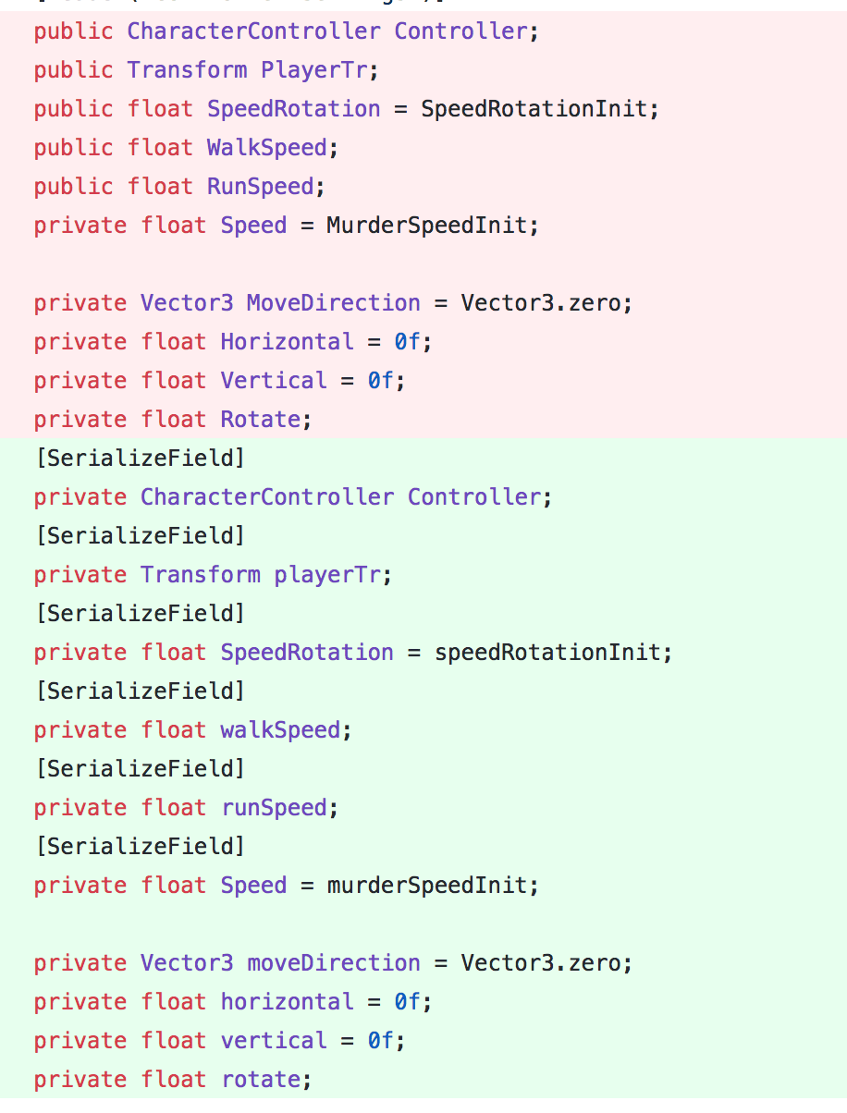
2-1 Public →private

Slide 11
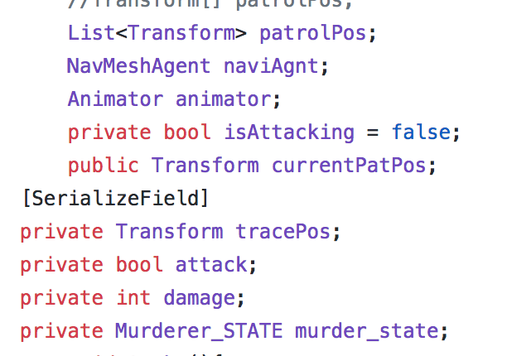
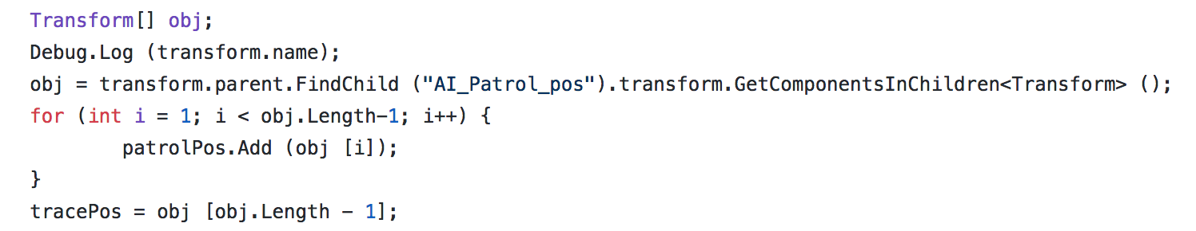
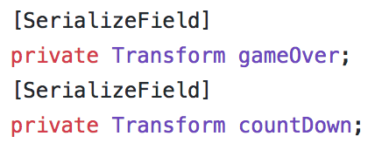
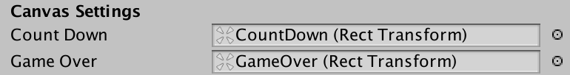
2-2 Private로 변경함에 따른 컴포넌트 Get 방식 수정

Slide 12
3. 게임 추가 컨텐츠
1인용 모드에서 스테이지(LEVEL)선택 기능 추가
스테이지에 따른 난이도 조정

Slide 13
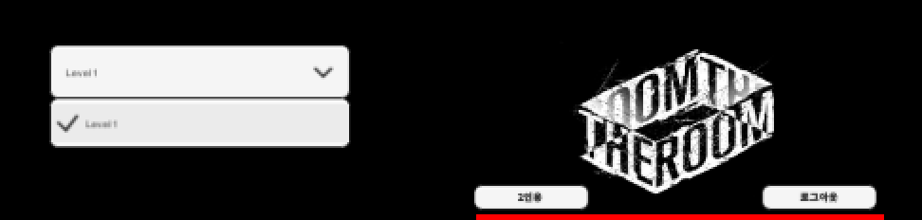
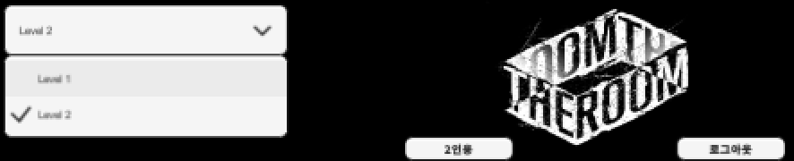
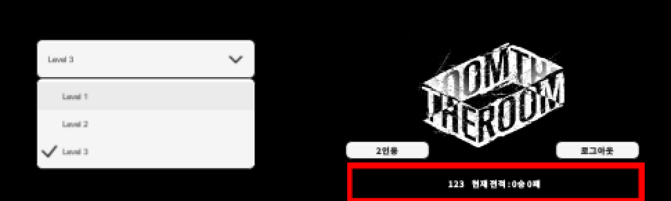
3-1 1인용 모드에서 스테이지(LEVEL)선택 기능 추가

Slide 14
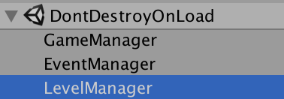
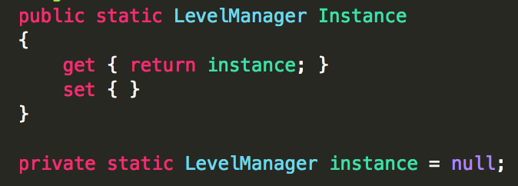
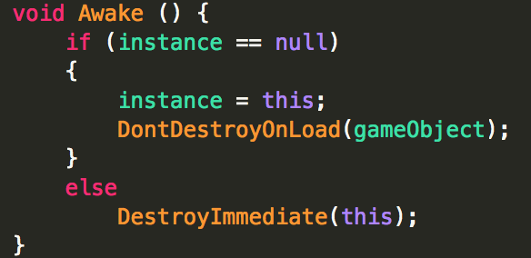
3-2 스테이지에 따른 난이도 조정(1)

Slide 15
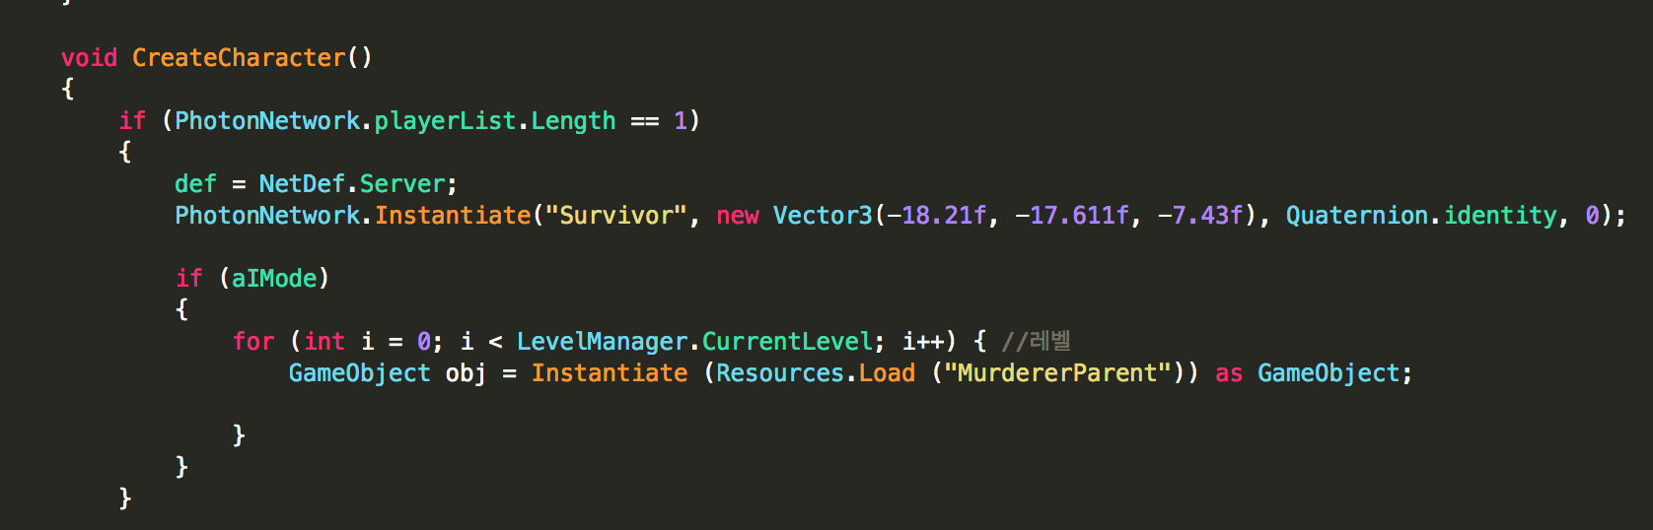
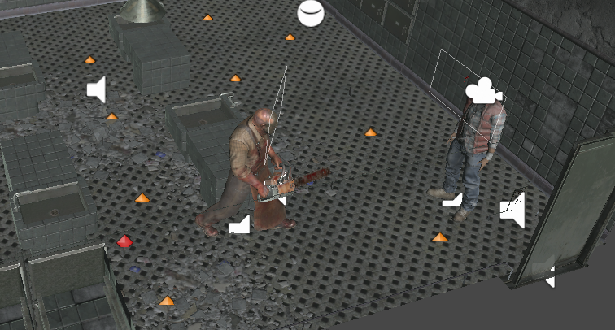
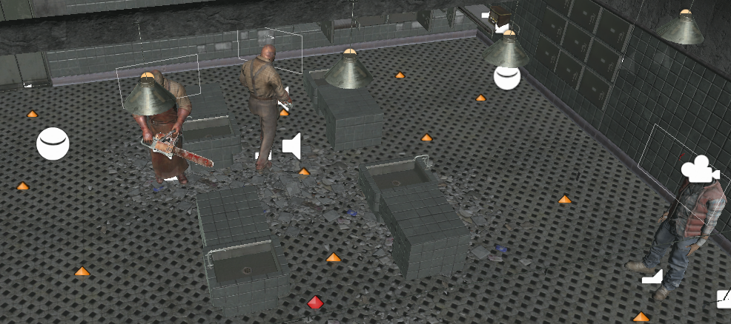
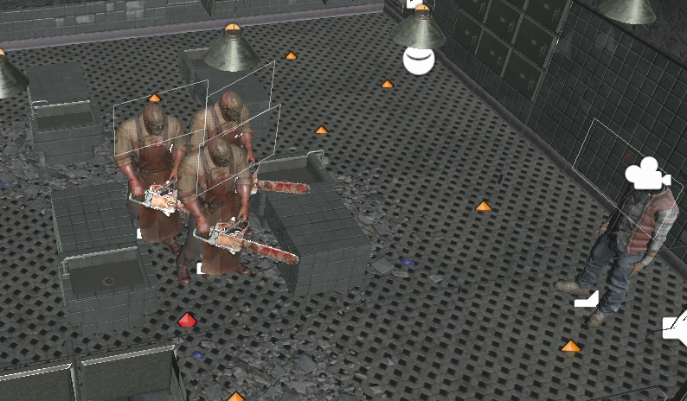
3-2 스테이지에 따른 난이도 조정(2)
Level에 따른 정보를 가진LevelManager
개체수
전체 게임의 오브젝트, 이벤트를 담당하는 GameManager
NPC 생성

Slide 16
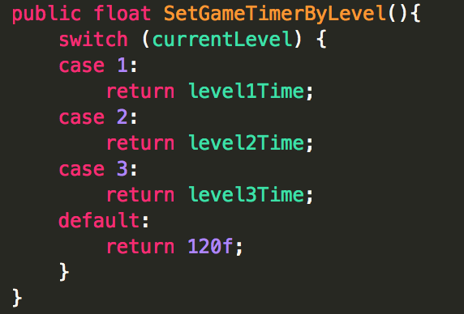
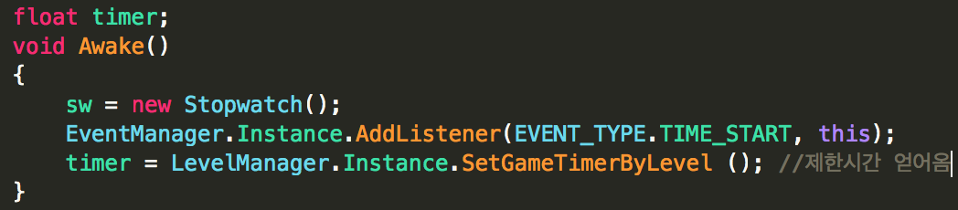



3-2 스테이지에 따른 난이도 조정(3)
Level에 따른 정보를 가진 LevelManager
제한시간
게임 진행 씬에서의 Timmer.cs
플레이어에게 제한 시간 전달

Slide 17
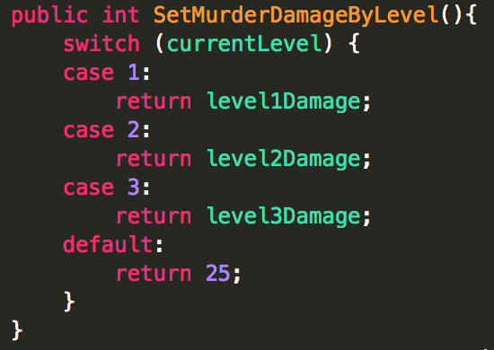
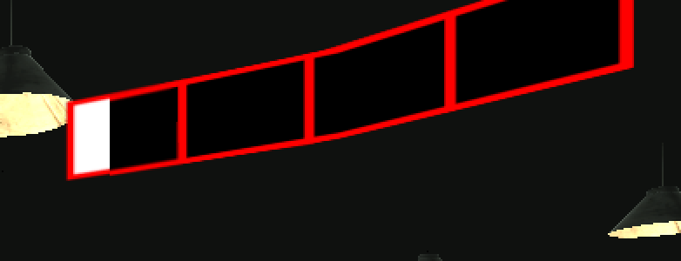
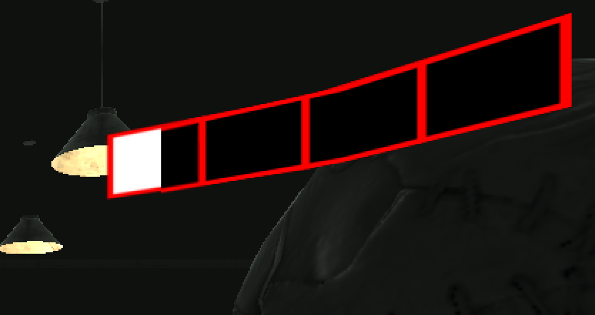
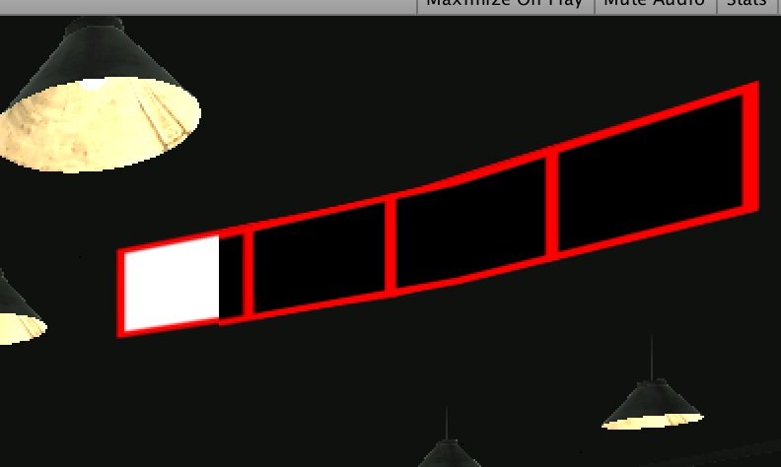
3-2 스테이지에 따른 난이도 조정(4)
Level에 따른 정보를
가진LevelManager
데미지
살인마 오브젝트 Muderer_AI.cs
살인마 데미지 적용
한대 맞았을때 게이지 감소 정도

Slide 18
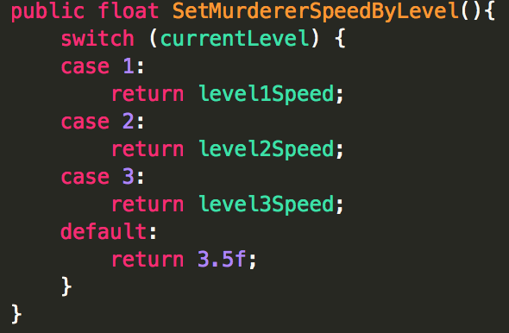
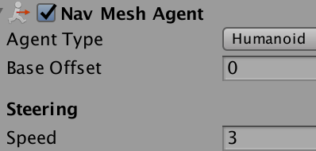
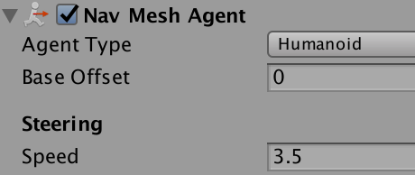
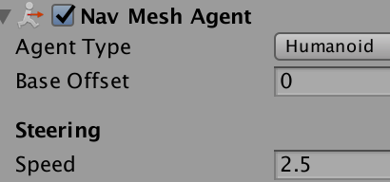
3-2 스테이지에 따른 난이도 조정(5)
Level에 따른 정보를 가진LevelManager
이동속도
살인마 오브젝트
Muderer_AI.cs
살인마 이동속도 설정

Slide 19
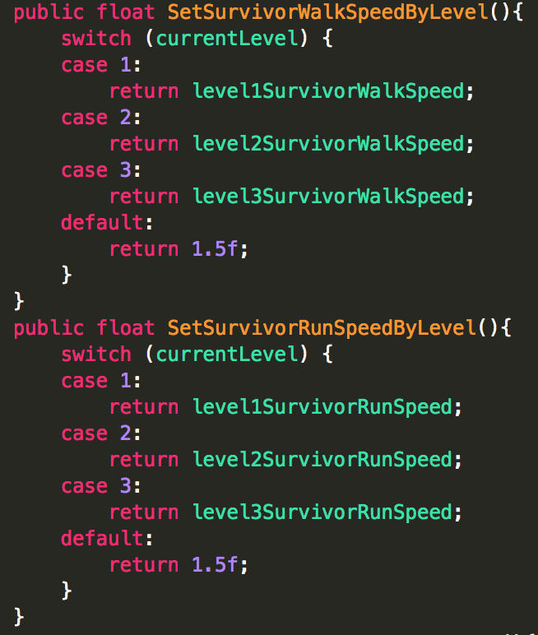
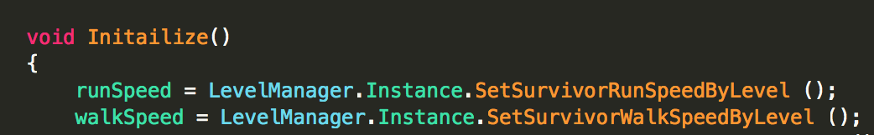
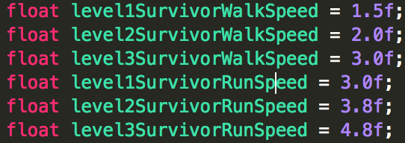
3-2 스테이지에 따른 난이도 조정(6)
플레이어 걷기,
뛰기 속도
Level에 따른 정보를 가진
LevelManager
생존자 오브젝트 Survivor.cs
걷기, 뛰기 속도 적용

Slide 20
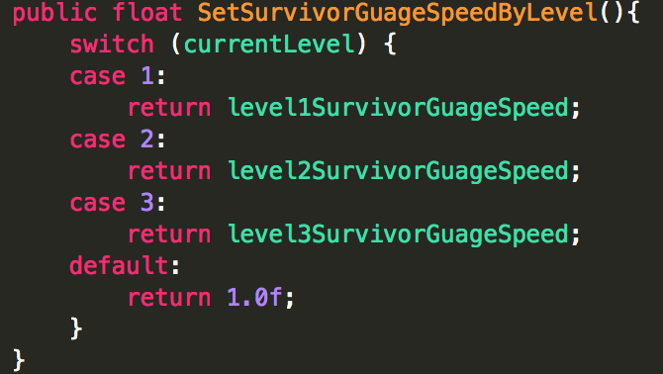
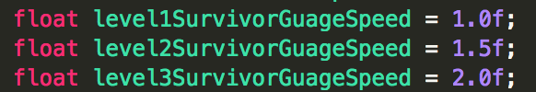
3-2 스테이지에 따른 난이도 조정(7)
Level에 따른 정보를 가진 LevelManager
플레이어의
트랩 풀기 속도
생존자 오브젝트 Survivor.cs
트랩 풀기 속도 조정

Slide 21
THANK YOU

